Slide 1
Escuela normal de educación preescolar
Licenciatura en educación preescolar
Ciclo escolar 2018 – 2019
EDUCACIÓN FÍSICA CIRCUITO MOTOR
Maestra: Yixie Karelia Laguna Montañez
Alumna: Karen Guadalupe Morales Verastegui
Grado: 2° Sección: “B”
Competencia profesional:
Diseña planeaciones didácticas, sus conocimientos pedagógicos y disciplinares para responder a las necesidades del contexto en el marco del plan de estudios de educación básica
Competencias del curso:
Realiza actividades lúdicas que estimulen las habilidades motrices de los niños a través de una base motriz adecuada a su edad, grado de desarrollo corporal y motor.

Slide 2
Circuito de acción motriz

Slide 3
FUNDAMENTACION TEORICA
El circuito de acción motriz es una forma de trabajo en la cual realizamos diferentes actividades de forma secuencial en estaciones de trabajo. Sirve para realizar distintas actividades en diferentes momentos dentro de una misma sesión, además que facilita el trabajo simultáneo de los integrantes del grupo, permite la indivualización del trabajo.
Organización de los circuitos de acción motriz
ESTACIONES Y ACTIVIDADES FÍSICAS
Para desarrollar un circuito de acción motriz, se comienza delimitando el número de estaciones que lo conformarán. Se entiende por estación a cada una de las actividades que componen al circuito.
Una vez que se sabe la cantidad de estaciones que se desean, se procede a distribuir las actividades. Se debe intentar que todas las actividades sean igual de demandantes.
Cabe destacar que no es recomendable que se sucedan dos ejercicios destinados a entrenar la mismo área del cuerpo.
Esto quiere decir que si en la estación n° 1 se deben hacer sentadillas, lo mejor es que en la estación n° 2 no se ejerciten las piernas (sino los brazos, por ejemplo).
Se sugiere que las estaciones estén organizadas de manera circular. Esto facilita el flujo de los estudiantes, evita confusiones y el “tráfico” entre una estación y otra

Slide 4
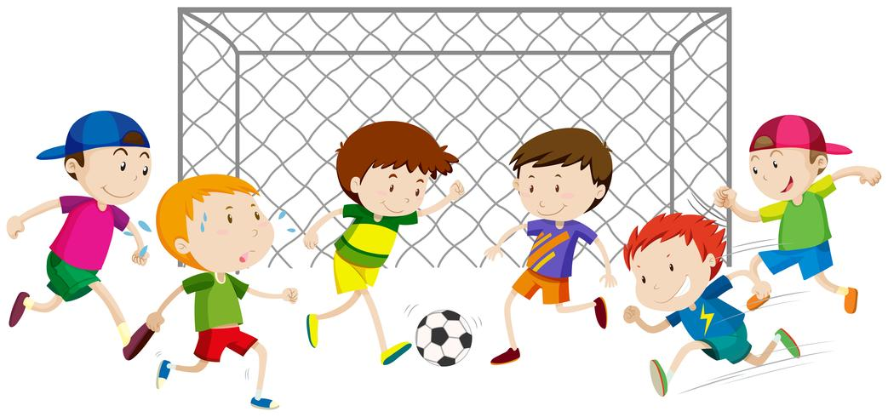
Grupos
Al organizar un circuito de acción motriz, se debe tener en cuenta la cantidad de individuos que participarán en el.
Si el número es amplio, entonces se debe dividir la totalidad entre el número de estaciones que se hayan establecido en el circuito. Por su parte, si el número es reducido, entonces habrá un sólo participante por cada estación.
Duración y rotación
Para comenzar el circuito de acción motriz, cada grupo o individuo se coloca en una estación. Cuando el entrenador lo indique, cada grupo debe comenzar a hacer el ejercicio que le corresponda.
Después de algunos segundos, el entrenador hará una señal para indicarles a los grupos que deben cambiar de estación. Así, cada grupo se dirigirá a la estación siguiente lo más rápido posible y comenzará a hacer el nuevo ejercicio.
Lo recomendable es que cada estación dure entre 30 y 60 segundos. Esto crea un ritmo rápido, necesario para el mejor funcionamiento del circuito.

Slide 5
Competencias profesionales: Diseña planeaciones didácticas sus conocimientos pedagógicos y disciplinares para responder a las necesidades del contexto en el marco del plan y programas de estudio de educación básica.
Competencias del Curso II: Realiza actividades lúdicas que estimulen las habilidades motrices de los niños a través de una base motriz adecuada a su edad, grado de desarrollo corporal y motor
Título de la Unidad Didáctica SIGUIENDO PISTAS DE LOS NÚMEROS.
Propósito de la Unidad Didáctica: Identificar y ejecutar movimientos de locomoción, manipulación y estabilidad en diversas situaciones, juegos y actividades para favorecer su confianza.
Intención Pedagógica: Desarrollar las capacidades socio motrices para favorecer el trabajo colaborativo, a través de actividades recreativas.
Vinculación con Aprendizaje de campo de formación académica: Exploración del mundo natural y social
Aprendizaje esperado: Explica los beneficios de los servicios con que se cuenta en su localidad
Área de Desarrollo Personal y Social: Educación Física. |  | Estrategia Didáctica: Circuito motriz. Organización: Grupal
Aprendizajes Esperados
Desarrollo de la Motricidad | Integración de la Corporeidad |  | Creatividad en la Acción Motriz
Realiza movimientos de locomoción, manipulación y estabilidad por medio de juegos individuales y colectivos Utiliza herramientas, instrumentos y materiales en actividades que requieren de control y precisión en sus movimientos. | Identifica sus posibilidades expresivas y motrices en actividades que implican organización espacio-temporal, lateralidad, equilibrio y coordinación. Reconoce las características que lo identifican y diferencian de los demás en actividades y juegos. |  | Propone distintas respuestas motrices y expresivas ante un mismo problema en actividades lúdicas. Reconoce formas de participación e interacción en juegos y actividades físicas a partir de normas básicas de convivencia

Slide 6
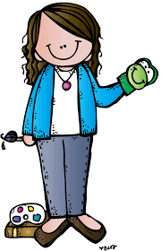
Segunda semana
27-31 de Mayo
CRONOGRAMA SEMANAL
HORA | LUNES | MARTES | MIERCOLES | JUEVES | VIERNES
8:00 8:20 | Honores a la Bandera | Acomodemos herramientas | Bomberos | ¡Adivina! | Jugando con las profesiones
8:20 8:40 | Recordemos | ¡Seamos servidores públicos! | Apaguemos el fuego | Circuito motor “Los bomberos”
8:40 9:00 | ¿En que trabaja papá y mamá?
 |  | ¿Que usa cada uno?
9:00 9:20 | Médicos
 |  |  | Video de los bomberos | Rompecabezas | Abrir cartas
9:20 9:40 | Herramientas de un doctor | Ayudemos | Gorrito de bombero | Ruleta de profesiones | Volvamos a ser chef
9:40 10:00 | ¿Qué va en su maletín? | ¿Qué hace un cartero?
 |  |  |  | científico
10:00 10:45 | Números coloridos | Muisca | Música | Educación física | Me gustaría..
10:45 11:15 | Receso | Receso | Receso | Receso | Receso
11:15 12:00 | Educación Física | Cartas para mis amigos | ¡Fuego! | Experimentando | Cierre de situación
12:15 1:15 |  | Club | Club | Club

Slide 7
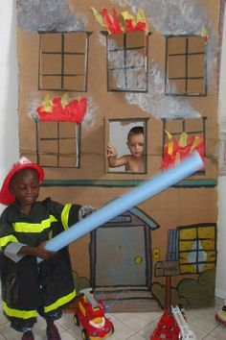
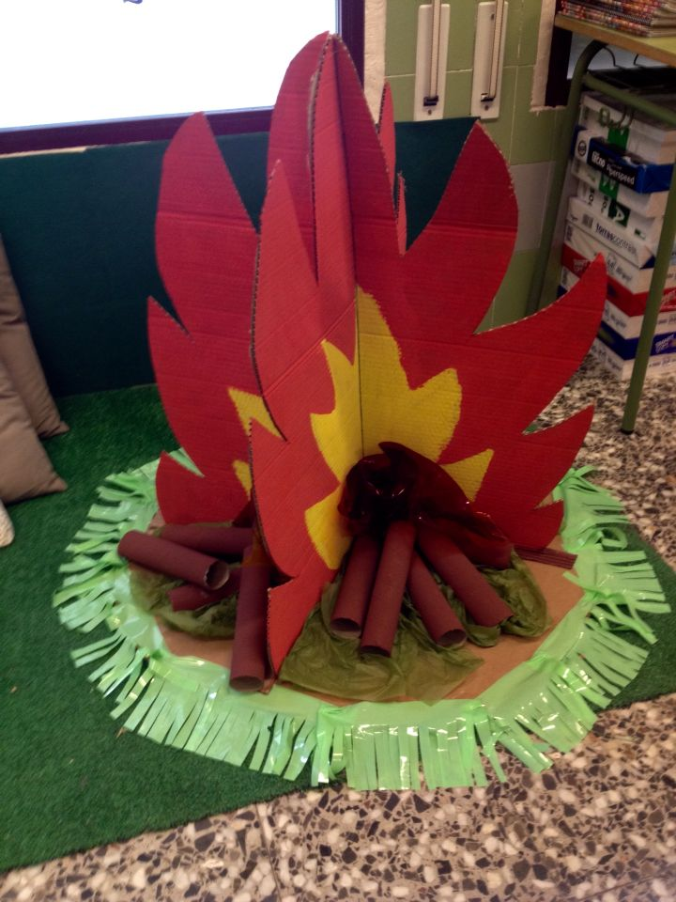
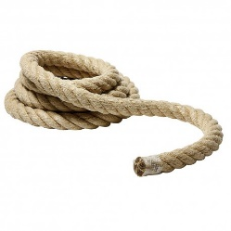
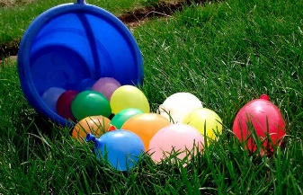
DESARROLLO
ESTACIÓN | NOMBRE | MATERIALES | DESCRIPCIÓN
 | Apaguemos el fuego | Pelotas Edificio de cartón con fuego | Con pelotas trataran de tumbar las llamas de fuego que hay en cada ventana del edificio, será en equipos de 4 personas para que todos alcancen a participar
 | Esquivemos | Conos | Cada cono simulara fuego y tendrán que esquivarlos sin tocar o derrumbar uno, de lo contrario vuelve a empezar
 | ¡No te caigas! | Cuerda Peluche de gatito | Pasara encima de la cuerda manteniendo equilibrio para poder llegar al otro extremo y así rescatar al gatito en peligro y regresar al lugar seguro
 | Juntemos el agua | Globos con harina Canasto | Se dividirá en dos filas para que se vayan pasando los globos y así dejarlos en el canasto
Estación 1
Estación 2
Estación 3
Estación 4

Slide 8
Inicio: Se divide a los alumnos en equipos de 4 integrantes y atiende explicación de cómo se realizará la actividad
Desarrollo: Pasa al patio y se le explica como será el recorrido y las reglas que tiene cada estación, solo tendrán 5 min para poder cumplir la estación, de lo contrario vuelven hasta que los demás compañeros hayan cumplido la estación, así sucesivamente
Cierre: Responde a las siguientes preguntas ¿Qué estación fue mas divertida y cual mas complicada? ¿será igual o mas difícil el trabajo de un bombero?
Relajación y recuperación, entrega de incentivos
Evaluación:
¿Lograron realizar las actividades motoras que se requerían durante el desarrollo del Rally?
¿Mostraron interés o gusto por la realización del ejercicio físico requerido en el desarrollo del Rally?
Se respeto el material
Encontró el propósito que tenia casa estación
¿Lograron respetar el tiempo de cada estación?
¿Todos pasaron por cada estación?
Adecuaciones Curriculares:
Adaptar las actividades con alumnos con alumnos con alguna NEE u otro tipo de requerimiento.

